Slide 1
ROCAS SEDIMENTARIAS Y METAFORFICAS
Joselin Anaite Vega Escalante
200417915

Slide 2
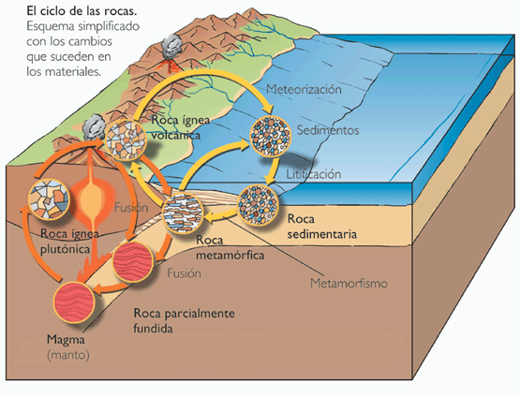
VIDEO

Slide 3
ROCAS SEDIMENTARIAS

Slide 4
ROCAS SEDIMENTARIAS
Son rocas que se forman por acumulación de sedimentos, los cuales son partículas de diversos tamaños que son transportadas por el agua, el hielo o el viento, y son sometidas a procesos físicos y químicos (diagénesis), que dan lugar a materiales consolidados.

Slide 5
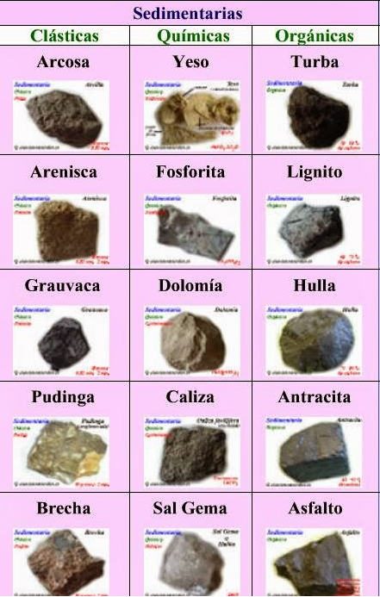
Las rocas sedimentarias cubren más del 75 % de la superficie terrestre, formando una cobertura sedimentaria que se encuentra sobre rocas ígneas y, en menor medida, en metamórficas.

Slide 6
PROCESO DE FORAMCIÓN DE ROCAS
Una roca preexistente expuesta en la superficie de la tierra pasa por un Proceso Sedimentario (erosión o intemperismo, transporte, depósito, compactación y diagénesis) con el que llega a convertirse en una roca sedimentaria; a esta transformación se le conoce como litificación.
Debido a que las rocas sedimentarias son formadas cerca o en la superficie de la tierra su estudio nos informa sobre el ambiente en el cual fueron depositadas, el tipo de agente de transporte, en ocasiones, del origen del que se derivaron los sedimentos

Slide 7
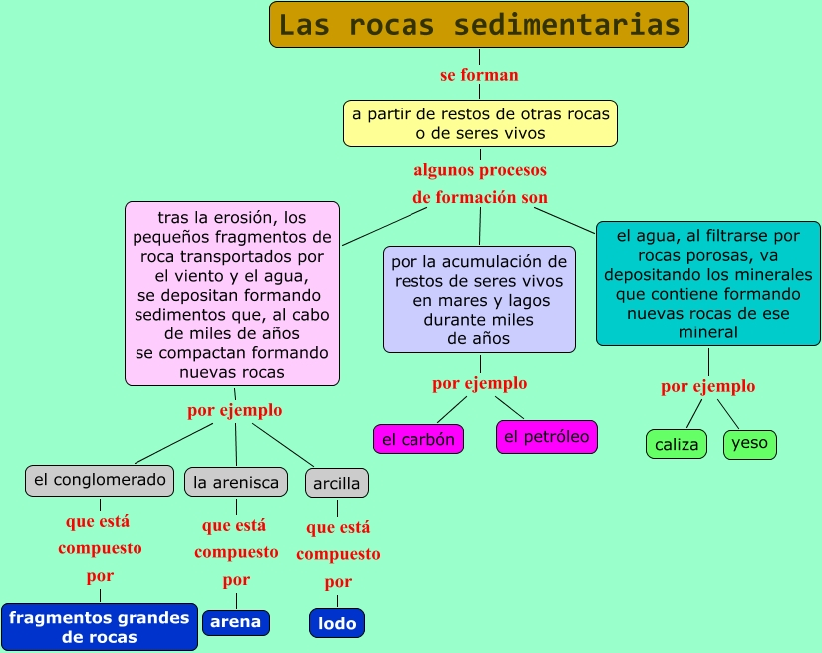

Slide 8
DIAGENESIS: es el conjunto de procesos de formación de una roca sedimentaria a partir de sedimentos, tales como compactación, recristalización o cementación. La diagénesis se produce en el interior de los primeros 5 o 6 km de la corteza terrestre a temperaturas inferiores a 150-200 °C.
La mayoría de las veces la consolidación de los sedimentos se debe a la infiltración de las aguas que contienen sustancias disueltas. La diagénesis convierte así las gravas en conglomerados, las arenas en areniscas, las arcillas en lutitas, los lodos calcáreos en calizas o dolomías, las cenizas volcánicas en cineritas.

Slide 9
En Este Proceso De Formación De Rocas Pueden Ocurrir Procesos Como:
Litificación: es el proceso, generalmente de compactación y cementación.
Mineralización: es la conversión bacterial de los elementos, de su forma orgánica a su forma inorgánica altamente oxidada.
Recristalización: las aguas que quedan aún contienen soluto disuelto que puede cristalizarse.
Cementación: es un tratamiento termoquímico, el proceso aporta carbono a la superficie mediante difusión, que se impregna modificando su composición.

Slide 10
COMPONENTES DE LAS ROCAS SEDIMENTARIAS
Los procesos erosivos, de transporte, sedimentación y biológicos asociados a la formación de las rocas sedimentarias producen una gran cantidad de componentes constitutivos. Los componentes principales son:
Componentes Terrígenos o Clásticos: Cristales sueltos, fragmentos de cristales o fragmentos de rocas procedentes de rocas preexistentes por procesos de alteración y disgregación.

Slide 11
Componentes Ortoquímicos: Materiales formados por precipitación química o bio-química directa en la propia zona de sedimentación, durante o inmediatamente después del depósito.
Componentes Aloquímicos: Materiales de origen químico o bio-químico formados en la propia cuenca de sedimentación pero que se incorporan al sedimento como clastos.

Slide 12
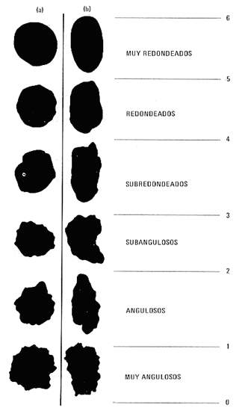
CARATERISITCAS DE LAS ROCAS SEDIMENTARIAS:
TEXTURA
El tamaño de grano de los componentes clásticos es el criterio fundamental para clasificar las rocas sedimentarias detríticas, siendo su morfología y su naturaleza composicional criterios adicionales.
Los clastos se clasifican según su tamaño.
Aunque existen expresiones numéricas para describir la forma de los granos, visualmente Se pueden clasificar en función de sus grados de redondez y de esfericida

Slide 13
Madurez: Existen dos tipos de madurez.
Madurez mineralógica, grado de estabilidad de los componentes minerales encontrados en el sedimento.
Sedimento MADURO: es aquel que contiene una proporción elevada de minerales o fragmentos de rocas estables químicamente en las condiciones.
Un sedimento INMADURO mineralógicamente es aquel que contiene proporciones elevadas de minerales o fragmentos de rocas inestables en las condiciones de sedimentación.

Slide 14
Madurez textural referida al contenido en material fino, al grado de redondez de los clastos y dispersión de los tamaños de grano del sedimento.
Sedimentos INMADUROS texturalmente son aquellos que tienen más del 5% de matriz fina, los cantos están poco redondeados y la dispersión de los tamaños de grano es elevada.
Sedimentos SUPERMADUROS son aquellos que no presentan fracción fina, los cantos están bien redondeados y la dispersión de los tamaños de grano es baja.
Entre ambos existen términos intermedios denominados SUBMADUROS y MADUROS.

Slide 15
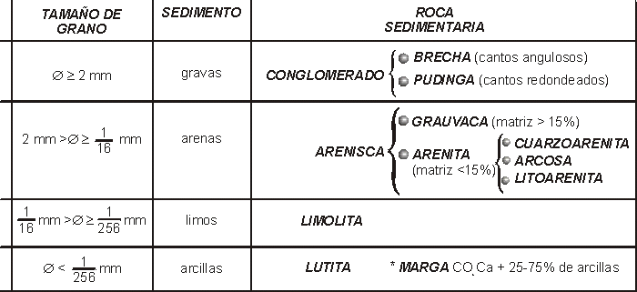

Slide 16
La porosidad es el volumen total de la roca ocupado por espacios vacíos (rellenos de aire), y se expresa en porcentajes en volumen:
Porosidad: (Volumen de poros)/(Volumen total) * 100
El empaquetamiento la proporción de espacios vacíos o rellenos por cemento o fracción arcillosa fina existentes entre los granos o clastos. Esta característica controla la porosidad de la roca.
Son esenciales al evaluar el transporte de agua por el interior del sistema poroso de las rocas de construcción.

Slide 17
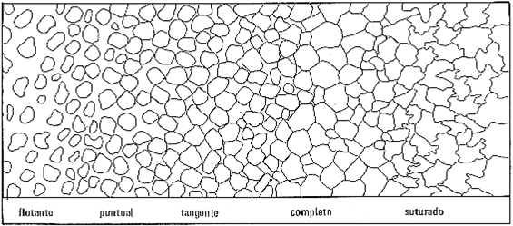
clastos parcialmente suspendidos y con contactos puntuales
clastos totalmente en contacto e interpenetrados
clastos totalmente en contacto
clastos suspendidos
clastos en contactos puntuales y lineales pero con espacios entre ellos

Slide 18
Clasificación General de las rocas
Rocas sedimentarias Detríticas o Clásticas:
Son acumulaciones mecánicas de partículas o sedimentos de rocas preexistentes denominadas “detritus” o “clastos” formados por los materiales producto de la intemperie y la erosión en la superficie; éstos son transportados y finalmente depositados, por lo que presentan una textura denominada clástica.

Slide 19
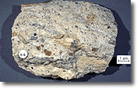
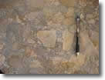
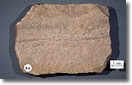
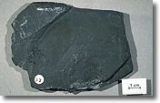
ROCAS SEDIMENTARIAS DETRÍTICAS
SEDIMENTO | TAMAÑO | DESCRIPCIÓN | ROCA
Grava | >2mm | Partículas redondeadas | Conglomerado
 |  | Partículas angulosas | Brecha Villa Madero, Mich.
Arena | 1/16 a 2mm | Principalmente arena de cuarzo | Arenisca de cuarzo
 |  | Cuarzo con >25% de feldespato | Arkosa
 |  | >25% de fragmentos de roca | Grawaca
Lodo | <1/16mm | Principalmente limo | Limolita
 |  | Limo y arcilla | Limonlita
 |  | Principalmente arcilla | Lutita y Arcillita

Slide 20
Rocas sedimentarias Químicas
Son las que se originan a partir de los materiales depositados por medios químicos, donde los cristales son mantenidos juntos por uniones químicas o entrelazadas unos dentro de otros. Casi todas estas rocas se originan por precipitación química en extensiones de agua superficial, ya sea por procesos químicos inorgánicos o por la actividad química de los organismos.
Rocas sedimentarias Bioquímicas
A las rocas formadas por la actividad de los organismos se les conoce como rocas sedimentarias bioquímicas.

Slide 21
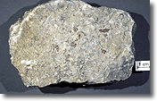
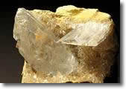
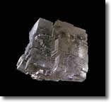
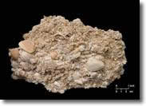
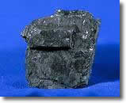
ROCAS SEDIMENTARIAS QUÍMICAS
TEXTURA | COMPOSICIÓN MINERAL | NOMBRE DE LA ROCA
Varía | Calcita | Caliza
Varía | Dolomía | Dolomía
Cristalina | Yeso | Yeso
Cristalina | Halita | Sal de roca
ROCAS SEDIMENTARIAS BIOQUÍMICAS
Clástica | Conchas de carbonato de cálcio |  | Caliza (creta, coquina)
Generalmente | Conchas microscópicas alteradas de |  | Pedernal
cristalina | bióxido de silicio
Generalmente Cristalina | Principalmente carbono de restos alterados de plantas |  | Carbón mineral
VIDEO

Slide 22
ROCAS METAMÓRFICAS

Slide 23
Las rocas metamórficas (del griego meta, cambio, y morphe, forma, “cambio de forma”) resultan de la transformación de rocas preexistentes que han sufrido ajustes estructurales y mineralógicos bajo ciertas condiciones físicas o químicas, o una combinación de ambas, como son la temperatura, la presión y/o la actividad química de los fluidos.
La roca generada depende de la composición y textura de la roca original, de los agentes del metamorfismo, así como del tiempo en que la roca original estuvo sometida a los efectos del llamado proceso metamórfico.

Slide 24
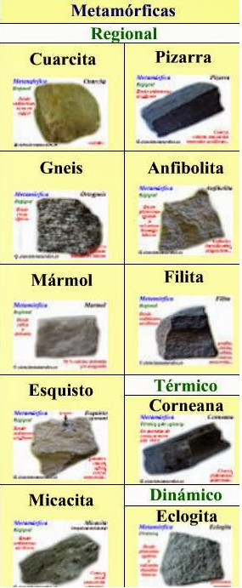
El estudio de estas rocas provee información muy valiosa acerca de procesos geológicos que ocurrieron dentro de la Tierra y sobre su variación a través del tiempo.

Slide 25
FORMACIÓN DE LAS ROCAS METAMÓRFICAS
El metamorfismo puede ocurrir en diferentes ambientes terrestres, por ejemplo a ciertas profundidades las rocas sufren cambios debidos al peso de los materiales que hay por encima y a las grandes temperaturas. También se produce metamorfismo en los bordes de las placas tectónicas debido fundamentalmente a las grandes presiones que actúan y también en los alrededores de los magmas gracias a las grandes temperaturas dominantes.

Slide 26
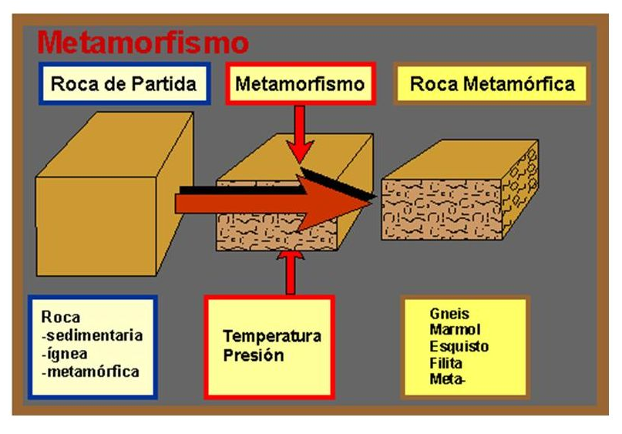
El proceso metamórfico se realiza en estado sólido, es decir las transformaciones se producen sin que la roca llegue a fundirse. La mayoría de las rocas metamórficas se caracterizan por un aplastamiento general de sus minerales que hace que se presenten alineados. Esta estructura característica que denominamos foliación

Slide 27
es muy usual definir tres principales tipos de metamorfismo según el agente metamórfico predominante:
Metamorfismo Regional: ocurre en áreas que están sometidas a temperaturas, presiones y deformaciones extremas; a lo largo de las placas tectónicas principalmente en la placa convergente donde se deforman intensamente y se cristalizan durante la convergencia y la subducción.
Metamorfismo de Contacto: Se presenta cuando el calor y los fluidos magmáticos actúan para producir el cambio, es decir, cuando un magma altera la roca circundante debido a la temperatura, causando alteración térmica.
Metamorfismo Dinámico: Se origina debido a la presión o al esfuerzo cortante dirigido que generalmente es orogénico, por lo que este metamorfismo se asocia en mayor medida con las zonas de falla en las cuales, las rocas están sometidas a grandes presiones diferenciales.

Slide 28
CLASIFICACIÓN
Hay muchos modos de clasificar convenientemente las rocas metamórficas, se pueden agrupar en amplios tipos litológicos; otros criterios están basados en la textura y la mineralogía, clases químicas, grado de metamorfismo o en el concepto de facies metamórficas. Un método sencillo y práctico consiste en tomar en cuenta el tipo de metamorfismo que originó a las rocas y dividirlas en tres grupos principales según su textura.

Slide 29
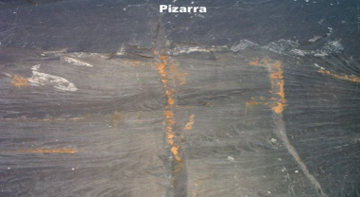
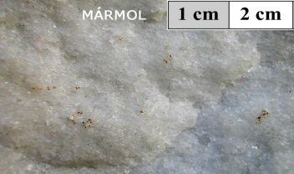
Rocas metamórficas foliadas: sometidas a calor y presión durante el metamorfismo que se caracterizan por presentar alineación paralela de minerales, da la apariencia de capas o bandas, el tamaño y la forma de los granos minerales en estos casos determinan el tipo de foliación, que puede ir desde fina hasta tosca.
Rocas metamórficas no foliadas: Son rocas en donde los granos minerales no muestran una orientación preferencial distinguible, en lugar de esto, presentan un mosaico de minerales un tanto equidimensionales que son el resultado del metamorfismo de contacto o regional en rocas donde no hay presencia de minerales laminados o alargados.

Slide 30
Rocas metamórficas cataclásticas: Son rocas deformadas por grandes presiones y/o esfuerzos que originan plegamiento, fallamiento, flujo o granulación, producto de un metamorfismo dinámico. Las etapas iniciales de la deformación son expresadas por la granulación del mineral ya que el movimiento intenso continuado, bajo la acción de un esfuerzo, origina el desgaste progresivo de los granos del mineral y de las partículas de la roca.

Slide 31
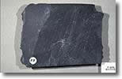
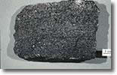
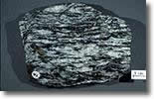
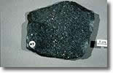
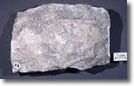
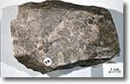
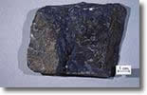
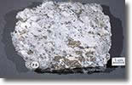
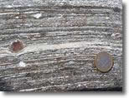
CLASIFICACIÓN DE ROCAS METAMÓRFICAS COMUNES
TEXTURA | ROCA METAMÓRFICA | TIPO DE MET. | GRADO MET. | ROCA ORIGINAL
FOLIADA | Argilita | Regional | Bajo | Piedras arcillosas
 | Pizarra | Regional | Bajo | Limonita, arcilla, ceniza volcánica, otras.
 | Filita | Regional | Bajo a medio | Limonita
 | Esquisto | Regional | Bajo a alto | Limonita, carbonatos, rocas ígneas máficas.
 | Gneis | Regional o Dinámico | Alto | Limonita, areniscas, ígneas félsicas.
 | Anfibolita | Regional | Medio a alto | Ígneas máficas
 | Granulita | Regional | Alto | Ígneas félsicas y arcosas
 | Charnokita | Regional | Alto | Ígnea félsica
 | Eclogita | Regional | Alto | Ígnea máfica
 | Migmatita | Regional con magmatismo | Alto | Ígneas félsicas mezcladas con sedimentarias.
NO FOLIADA | Mármol | Contacto o Regional | Bajo a alto | Caliza o Dolomía
 | Cuarcita | Contacto o Regional | Medio a alto | Arenisca de cuarzo
 | Roca Verde |  | Bajo a alto
 | Corneana (hornfels) | Contacto | Bajo a medio | Limonita, ígneas, tobas
 | Skarn | Contacto | Alto | Caliza o Dolomía
 | Antracita |  | Alto | Carbón mineral
CATACLÁSTICA | Milonita | Dinámico |  | Casi cualquier clase de roca
 | Cataclasita | Dinámico |  | Casi cualquier clase de roca
VIDEO

Slide 32
GRACIAS

